Slide 1

Velkommen!
Oppstartsmøte for masterprogrammet i sosiologi
Praktisk info
Registrering
Starthjelp
Studiet og læringsmiljø
Oppstart og studiestart
Studiestart 12. august 2024

Slide 2
Registrering
Du må både
(1) registrere oppmøte i dag, og
(2) registrere deg formelt som student

Slide 3
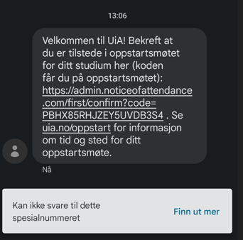
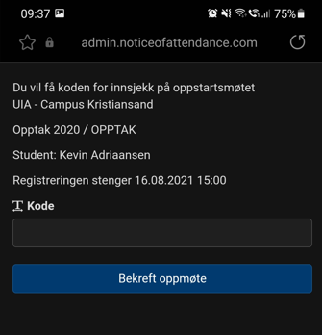
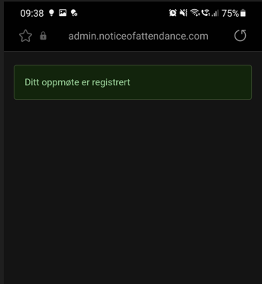
1. Registrering av oppmøte nå
Kode 4373
Følg instruksjon i SMS mottatt i går
Dersom du ikke har mottatt SMS har vi registrert deg som møtt via andre prosesser slik som sommerskole, forkurs eller lignende
Notes:
VIKTIG: Hent NOA-koden og skriv inn før møtet.
Se nærmere info her.
https://www.uia.no/for-ansatte/utdanning/studiestart/oppstartsmoeter

Slide 4
2. Semesterregistrering (viktig!)
Gjør du ikke dette,
er du ikke student.
Forutsetning for å gå opp til eksamen, få studentkort, tilgang til Canvas og grupperom etc.
Frist: 1. september dette semesteret
(må gjøres hvert semester)
Gjøres på StudentWeb (uia.no/studentweb)
Bekreft utdanningsplan
Betal semesteravgift
Oppdatere personopplysninger og semesteradresse
Last ned app for studentbevis
Få utstedt studentkort (adgangskort, printer m.m.)

Slide 5
Starthjelp
Sjekklister, digitale verktøy, tips og kurs

Slide 6
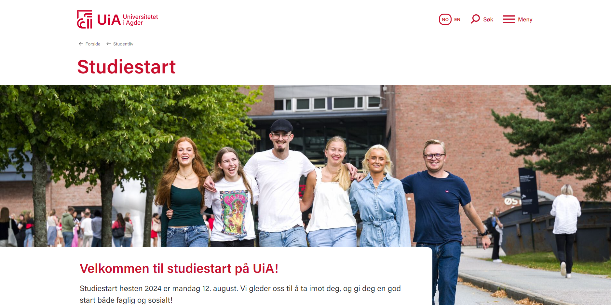
uia.no/studiestart
Alt om de første dagene.

Slide 7
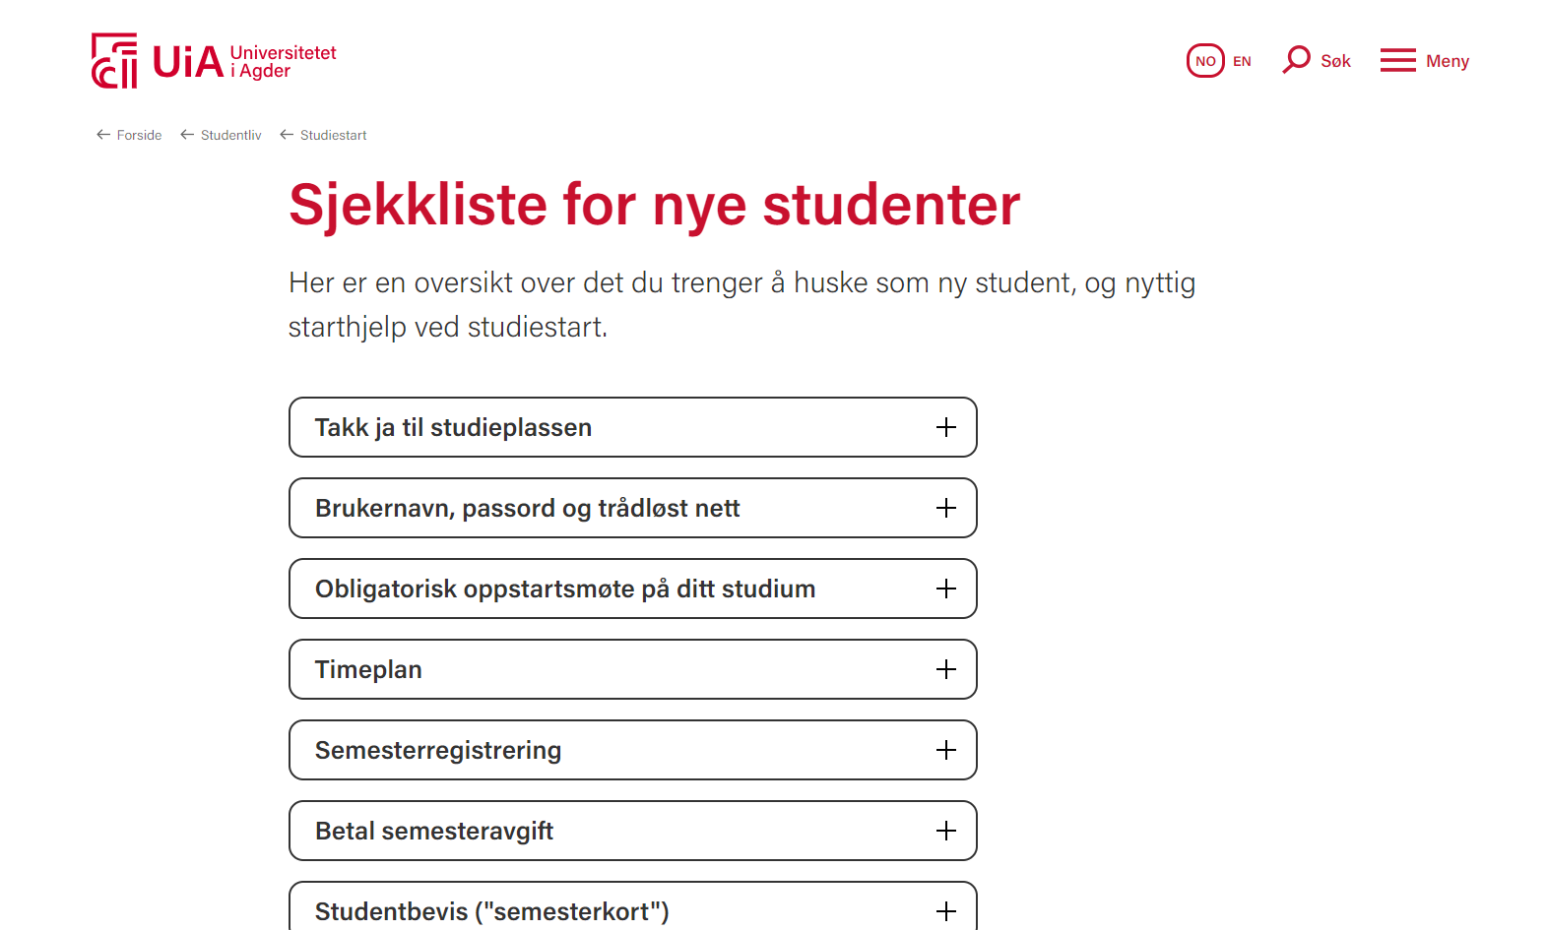
Sjekkliste
Alt du må huske i starten, og hjelp til å komme godt i gang.

Slide 8
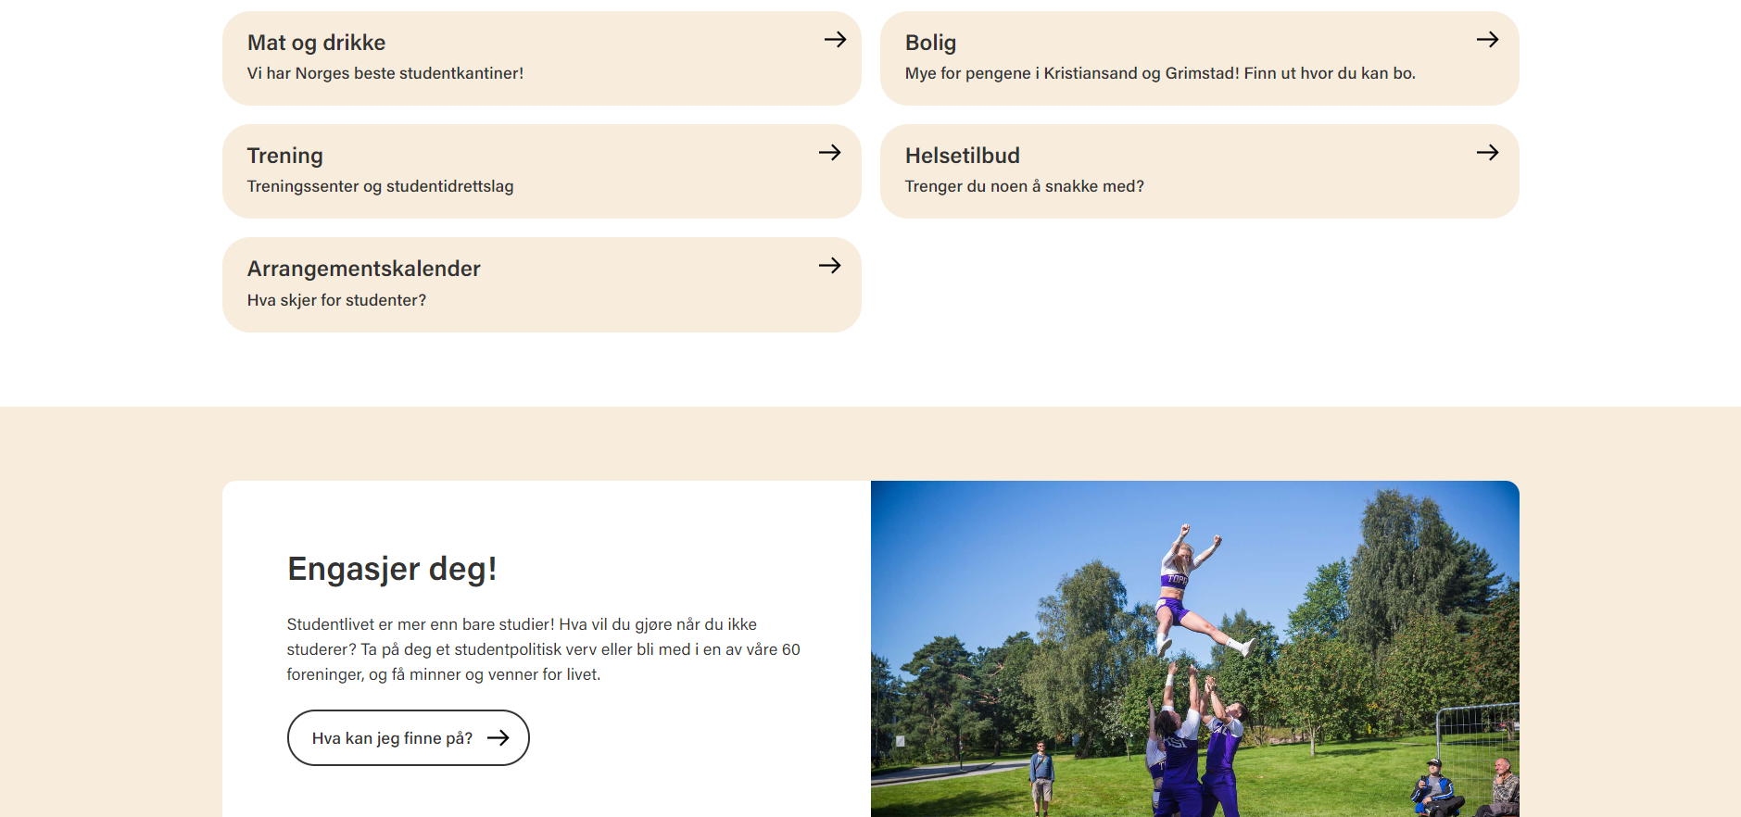
uia.no/studentliv
Sosiale tilbud, støttetjenester informasjon om livet som student.

Slide 9
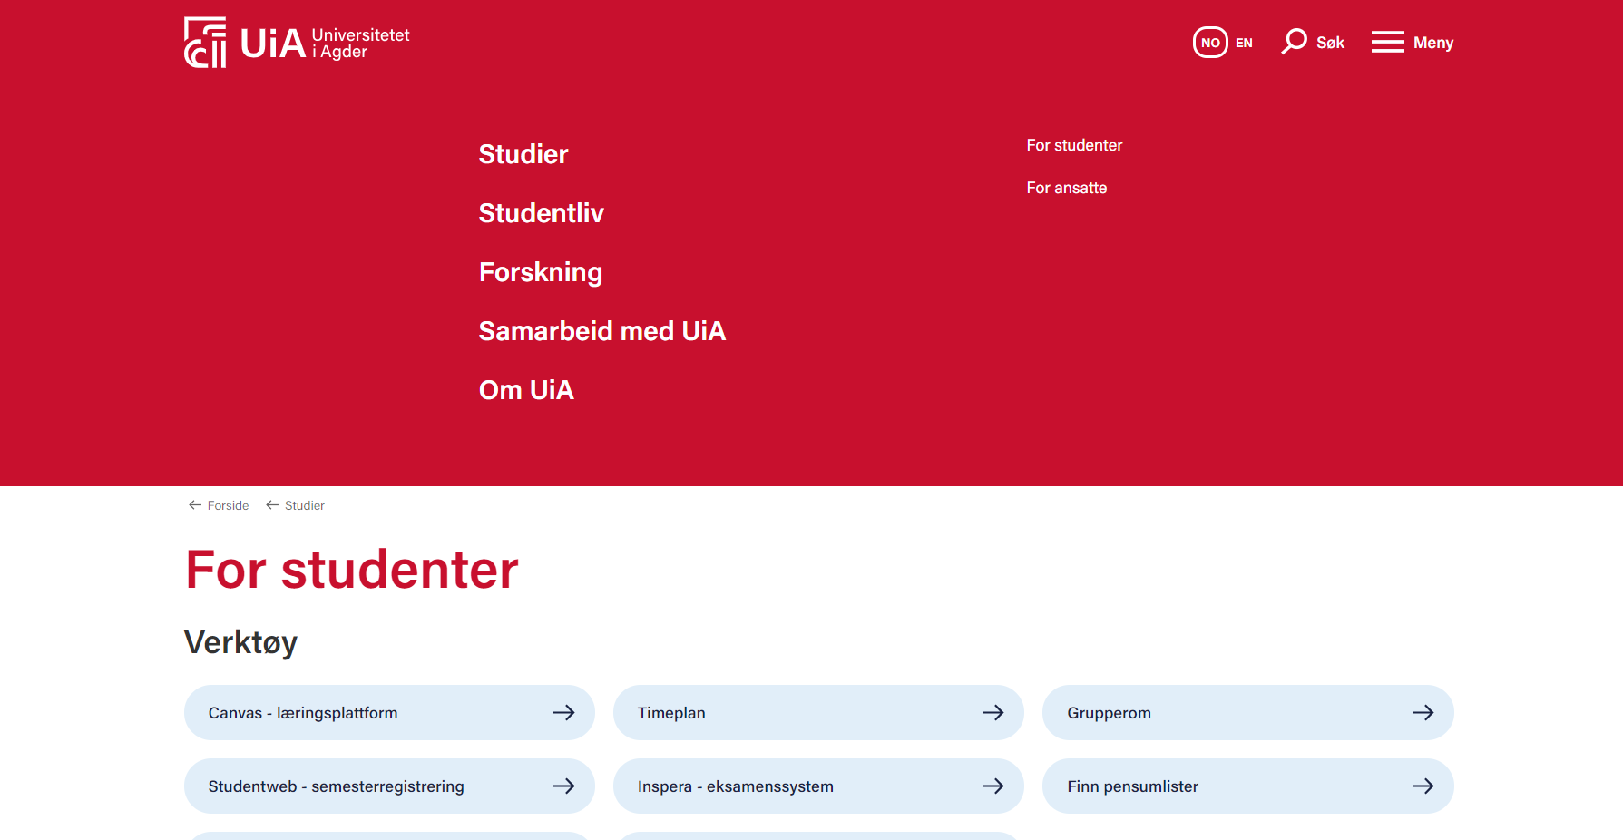
uia.no/for-studenter
Startside for UiA-studenter gjennom hele studieløpet.

Slide 10
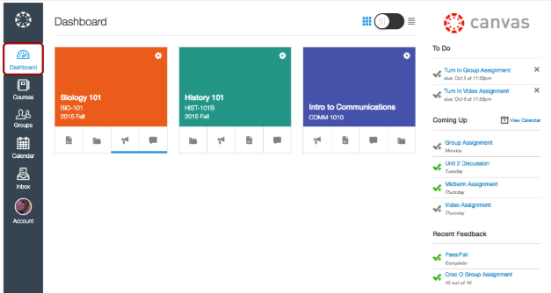
Canvas: Læringsplattform
Verktøy for kommunikasjon mellom studenter og forelesere.
Informasjon
Beskjeder
Oppgaveinnlevering
Med mer
Tilsvarer It’s learning.

Slide 11
Kurs for nye studenter
Introduksjon til digitale verktøy | Tirsdag 13. august kl 10.00
  Canvas, Teams m.m.
Bli student (slik kommer du godt i gang) | Se timeplan
Husk også velkomstsamling for nye studenter ved fakultetet tirsdag 13. august kl 12.30 på Kristiansand Kino!

Slide 12
Studiet og læringsmiljø
Hvordan blir dette semesteret?
Onsdag 14. august:
Oppstartsseminar kl 09.00-10.30 i H1 058
Klassereisen (busstur!) kl. 12.00-14.00. Meld dere på her, https://uia.pameldingssystem.no/klassereisen
Fotballkamp og grilling kl 15.00
Første forelesning: Tirsdag 20. august: SV-435 (social and political theory) med Amanda Machin
Notes:
Oppstartsseminar?
Første forelesning?
Hvor skal de møte? Følg med på oppdateringer i Canvas.

Slide 13
uia.no/timeplan
Følg med på oppdateringer. Kan endres gjennom høsten.
Se timeplan for høstsemesteret her!

Slide 14
«Si ifra» - varslingssystem
Du kan bl.a. varsle når du opplever:
Uetiske, ulovlige eller straffbare forhold knyttet til læringsmiljøet, forurensning, korrupsjon, misbruk av offentlige midler, myndighetsmisbruk
Feil eller mangler som kan medføre fare for liv eller helse
At medstudenter eller ansatte blir mobbet, trakassert eller diskriminert i forbindelse med sitt virke ved UiA.
uia.no/si-ifra

Slide 15
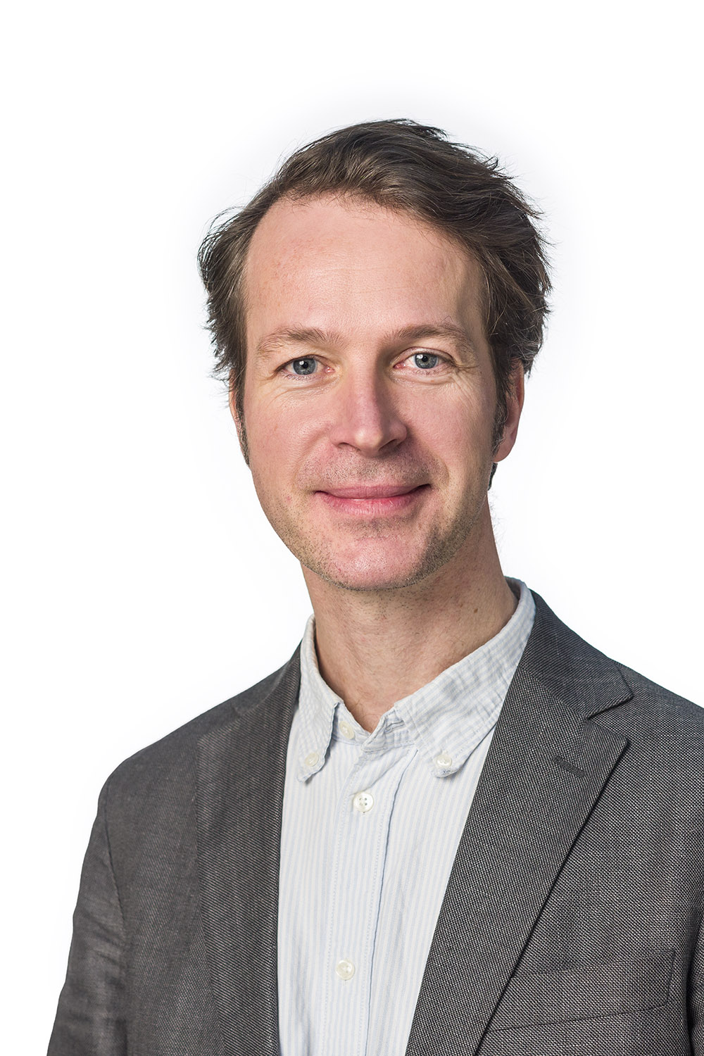
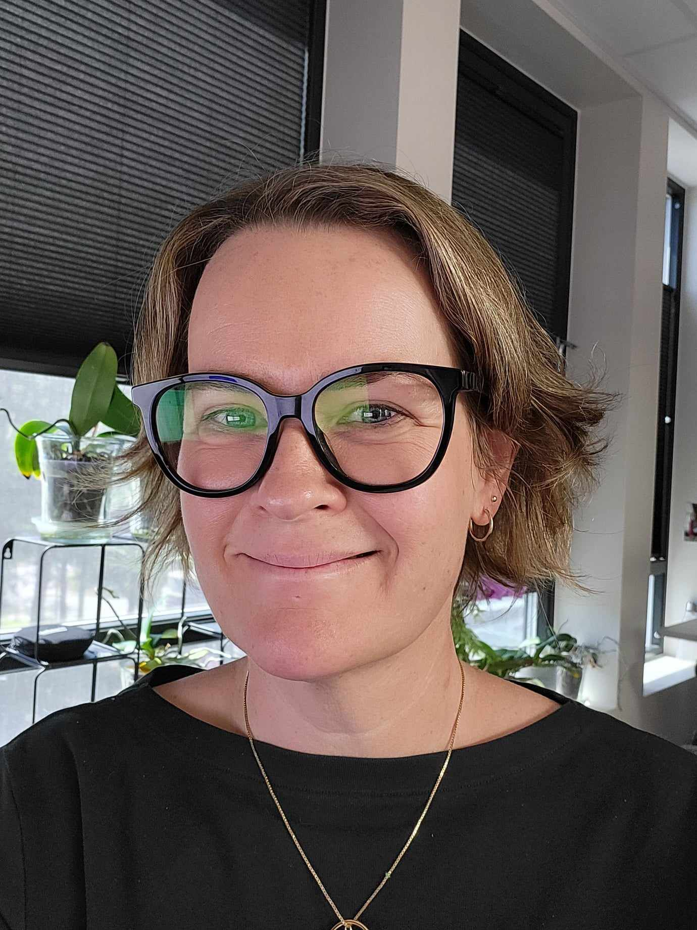
Spørsmål???
Studieprogramleder: Kristian Mjåland
Studierådgiver: Jannike Kittelsen

Slide 16

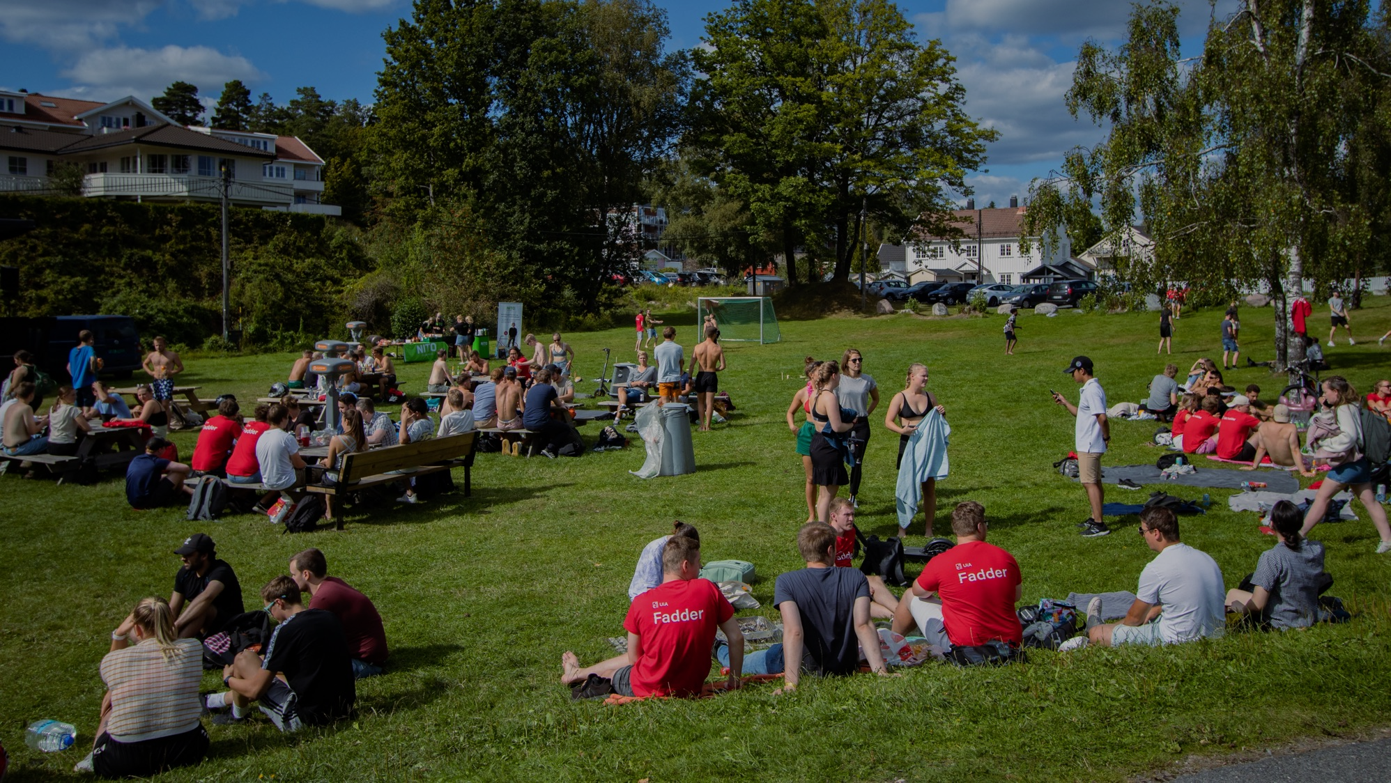
Ha en fin
studiestart!
Lykke til
med studiene!

